Slide 1
GRUPO1 TG2_FINAL
LENGUAJES DE PROGRAMACION
GO-RUST
SAMUEL CESAR SANTAN
CARLOS EVANGELISTA CURI
JONATAN MORENO LAZARO
MARIA BENAVIDES BOLAÑOS

Slide 2
Go-rust
INDICE:
Descripción de las tecnologías
Criterios de comparación
Evaluación por cada tecnología
Comparativas

Slide 3

DESCRIPCIONES DE AMBOS LENGUAJES
Go es un lenguaje de programación concurrente y compilado inspirado en la sintaxis de C.
Rust es un lenguaje de programación compilado, de propósito general y multiparadigma que está siendo desarrollado por Mozilla. Ha sido diseñado para ser un lenguaje seguro, concurrente y práctico.

Slide 4
CRITERIOS DE COMPARACION
GENERALES
Criterio A.1: Orientado a Objetos
Criterio A.2: Software abierto
Criterio A.3: Versión
Criterio A.4 Multiplataforma
Criterio A.5: Desarrollador
Criterio A.6: Año de Aparición
Criterio A.7: Influencia
FUNCIONALES
Criterio B.1: Garbage Collector
Criterio B.2: Portabilidad
Criterios B.3: Representaciones (interfaces)
SOFTWARE
Criterio C.7: Rapidez
Criterio C.8 Dificultad de instalación
Criterio C.9: Dificultad de aprendizaje
Criterio C.10: Seguridad
Criterio C.11: Tolerancia en sintaxis
Criterio C.12: Variables
Criterio C.13: Punteros
Criterio C.14: Alcance
Criterio C.15: Interfaz de desarrollo
Criterio C.16: Dificultad de uso

Slide 5
Evaluación criterios en go
CRITERIOS | EVALUACIÓN
GENERALES
Criterio A.1: Orientado a Objetos | NO
Criterio A.2: Software abierto | SI
Criterio A.3: Versión | 1.81
Criterio A.4 Multiplataforma | Si podemos programar codigo GO en GNU/Linux, Mac OS X, Windows, otros
Criterio A.5: Desarrollador | GOOGLE
Criterio A.6: Año de Aparición | 2009
Criterio A.7: Influencia | C, C++, Python o Java
FUNCIONALES
Criterio B.1: Garbage Collector | Si http://golang.org/doc/go_faq.html#garbage_collection
Criterio B.2: Portabilidad | SI
Criterios B.3: Representaciones (interfaces) | SI

Slide 6
CRITERIOS EVALUACION RUST
CRITERIOS | EVALUACIÓN
GENERALES
Criterio A.1: Orientado a Objetos | Si
Criterio A.2: Software abierto | SI
Criterio A.3: Versión | 1.16.0
Criterio A.4 Multiplataforma | Si
Criterio A.5: Desarrollador | Mozilla
SOFTWARE
Criterio C.7: Rapidez | Algo más baja Esto es debido a que se centra en la seguridad, si a otros lenguajes se le aplica la misma seguridad en el código, rust podría incluso superarles
Criterio C.8 Dificultad de instalación | 2
Criterio C.9: Dificultad de aprendizaje | 4
Criterio C.10: Seguridad | 5
Criterio C.11: Tolerancia en sintaxis | 1 El programa te indicara en todo momento si tu código puede llegar a dar error o incumplir alguna norma
Criterio C.12: Variables | Se han de inicializar siempre

Slide 7
Criterio C.13: Punteros | Si Tiene como ventaja que no permite los punteros nulos o colgantes, lo que hace aprovechar la memoria
Criterio C.14: Alcance | Si
Criterio C.15: Interfaz de desarrollo | No
Criterio C.16: Dificultad de uso | 3 Dado que el lenguaje es nuevo y no tiene interfaz de desarrollo, se han de utilizar comandos, lo que dificulta, sobre todo al principio, su uso

Slide 8
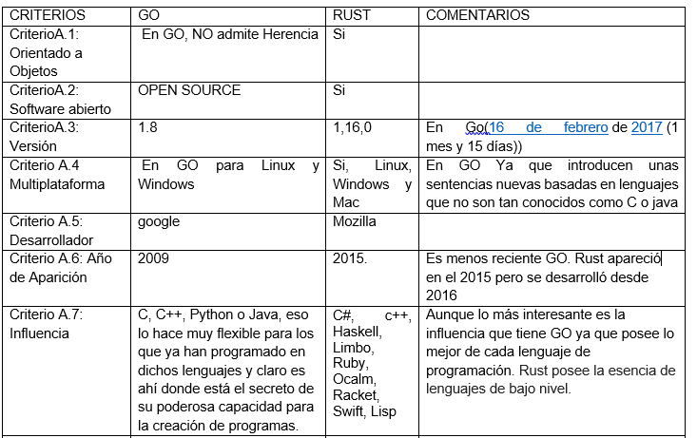
Comparación de tecnologías

Slide 9
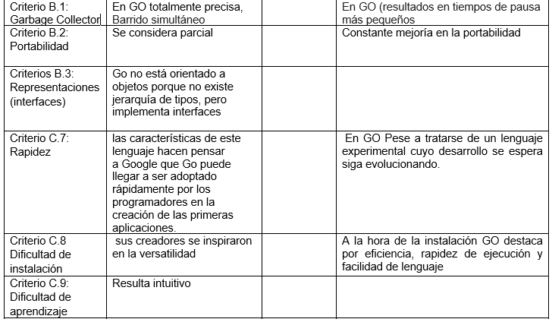

Slide 10
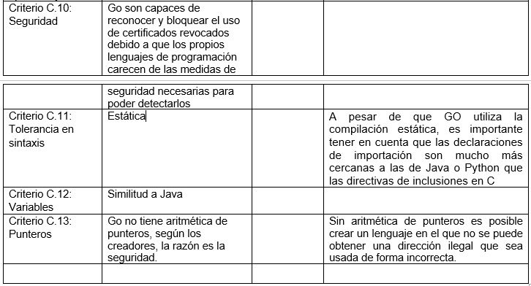

Slide 11
RECOMENDACIONES situación 1
Criterios relevantes para la decisión | Ventajas de Go | Ventajas de Rust
Orientado a objetos | No | Si
Multiplataforma | Si | Si
Seguridad | Si | Si
Concurrencia | Si.el punto fuerte de Go. Las goroutines (las que permiten utilizar esta propiedad) son muy sencillas de aprender y con una implementación con poco que criticar. | Si
Garbage Collector | SI | -
 | Facilidad de desarrollo de páginas y aplicaciones Web

Slide 12
Situación 2
Criterios relevantes para la decisión | Ventajas de Go | Ventajas de Rust
Orientado a objetos | No | Si
Multiplataforma | Si | Si
Seguridad | Si | Si, sobre todo en memoria
Punteros | No | Si, con su facilidad de acceso a memoria

